Slide 1
Flink K8S Operator Job AutoScaling
陈政羽(Apache Flink 社区志愿者 & 大数据开发工程师)
Apache Flink/StreamPark Controbuiter

Slide 2
1 Flink Operator 简介
2 流式作业自动调优原理
3 AutoScaling 细节解析
4 社区后续规划 & QA

Slide 3
Part 01
Flink Operator 简介

Slide 4
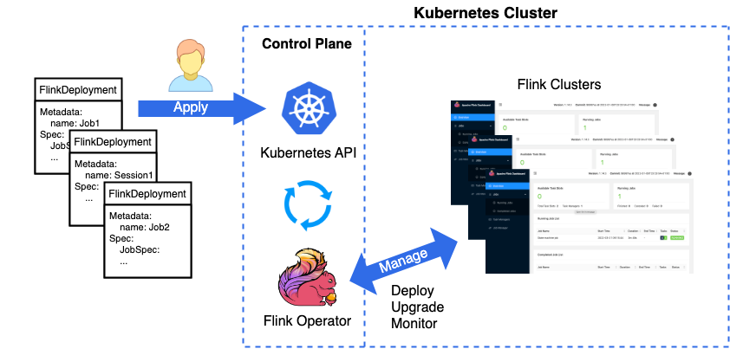
What is Flink Kubernetes Operator
Flink Kubernetes Operator 是一款云原生应用，其主要功能是管理、检测、监控 Flink 作业的部署状态以及维护Flink作业运行生命周期的一款应用。
其主要目标是实现Flink部署、维护等流程的自动化，让用户无需关心内部细节即可完成 Flink 作业的快速部署。单纯依靠 Flink 内部的集成是无法实现这样的自动化的，因此引入 Flink Kubernetes Operator 可以弥补这一缺失，让用户能够更轻松地使用 Flink 并专注于业务开发而而避免繁琐的维护过程。

Slide 5
Flink Kubernetes Operator Devs
描述了当前社区存在的 Operator 以及后续要实现的目标，包含了部署、作业跟踪、技术选型等方面。
API 为 v1beta1 可用版本， 第一个生产就绪 API 版本，包含了 Savepoint 的历史记录和清理、支持多 Flink 版本、支持SessionCluster 作业管理等
实验性的支持原地缩放（1.18）
AutoScaler指标的改进
初步支持AutoScaler自动伸缩
FLIP-212 提出
2022.02.10
1.0 版本
2022.06
1.4 版本
1.6 版本（3天前）
0.1版本
2022.04
1.1 - 1.3 版本
1.5 版本
包含了基本的部署和监控
支持 Flink Application 和 Session 部署最低限度部署
完整的日志记录和指标集成
改进Flink作业升级流程、存活探测、事件等，使得Flink部署体验更加流畅
改进AutoScaler伸缩算法，使得缩放获得更好的体验

Slide 6
Part 02
流式作业自动调优原理

Slide 7
Why Stream Job Need to AutoScaling
高
低
作业吞吐量低
作业产生背压，导致消息延迟过高
资源不稳定导致容易作业失败，多次重启等问题发生
资源利用率低
成本过高，无法合理利用云原生技术
资源配置
社区用户诉求：作业自动调优的目标比较简单，即配置一份在保障作业无延迟的前提下，尽可能的提高作业整体的吞吐量，提高作业的资源利用率，让资源不再成为作业的瓶颈

Slide 8
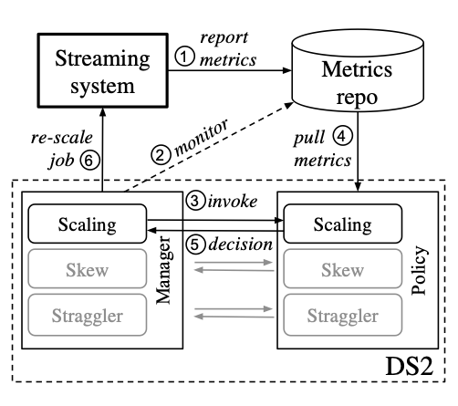
DS2 Thinking
DS2 是一个思想，它与具体实现机制无关（尽管 DS 这个系统是由大约 1500 行 Rust 代码组成）。然而，我们可以从 DS2 中窥探到自动调优的架构思想（右图）。
DS2 可以与任何能够动态改变资源配置和迁移状态的流处理器集成。它通过监测流作业的工作情况，并定期向存储系统报告一系列指标来实现自动调优。DS2 包含一个缩放策略组件模型以及一个 Scaling Manager 监控系统，当出现新的指标时，它会调用调优策略，并向 Flink 发送伸缩指令的程序。
从 Flink Operator 1.4 版本开始，已经集成了 autoscaler 模块，为用户提供了基于云原生的自动调优功能。这样，用户可以更加方便地应用自动调优程序来优化流处理作业的性能和资源利用。

Slide 9
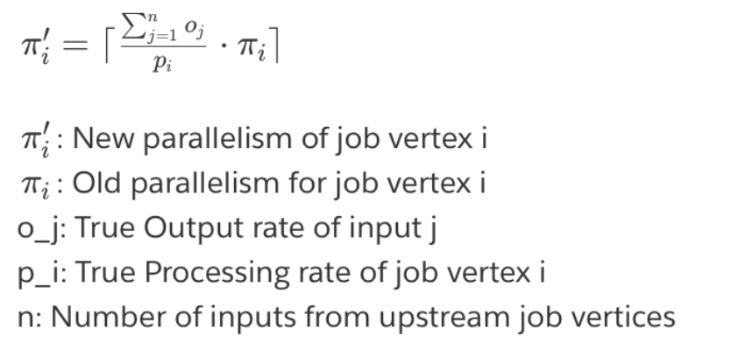
Cauclate AutoScaling
设置下游算子并行度（基于利用率的缩放）
第一种是基于利用率的缩放，我们可以通过以下公式来调整下游算子的并行度：
新并行度 = 当前并行度 * （当前利用率 / 目标利用率）
其中：
- 当前利用率表示当前数据源实际处理速率与其理论最大处理速率之间的比率。
- 目标利用率是您希望数据源达到的目标利用率，一般可以根据系统负载和性能要求进行设置。
通过公式计算每个顶点的并行度后，对 JobGraph 进行遍历修改，以使每个顶点的输入聚合真实输出率与真实处理率相匹配。真实输出/处理率是一种根据每个时间单位内可以输出/处理多少记录来归一化顶点真实处理速率的方法。这样一来，我们可以在降低或增加顶点的并行度时预测新的速率。

Slide 10
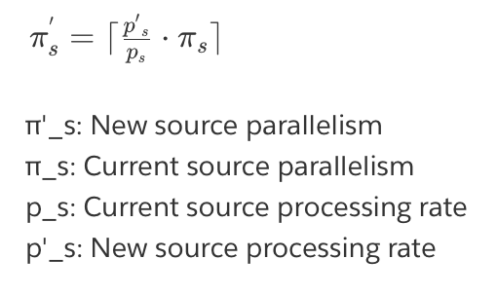
Cauclate AutoScaling
第二种是基于数据积压的方式进行计算
1. 监测积压情况：首先，系统需要监测数据源的积压情况。可以通过监控数据源的输入队列长度或者其他指标来了解数据积压的程度。
2. 设置目标积压阈值：根据系统性能和业务需求，设置一个合理的目标积压阈值。当数据积压超过该阈值时，就意味着数据源的读取速度不够快，需要考虑扩展其并行度。
3. 计算新的并行度：一旦数据积压超过了目标阈值，就需要调整数据源的并行度。可以通过以下公式计算新的并行度：
新并行度 = 当前并行度 * （当前积压大小 / 目标积压阈值）
其中：
- 当前积压大小是当前数据源的积压大小。
- 目标积压阈值是用户设置的目标积压阈值。
4. 调整并行度：根据计算得到的新的并行度，将数据源的并行度进行相应的调整。这可能涉及到增加或减少数据源的并行度，以适应当前的积压情况。
5. 监测效果：调整并行度后，持续监测数据源的积压情况，确保数据源能够以足够快的速度读取数据并清除积压。如果仍然存在积压问题，可以根据实际情况再次调整并行度，直至达到理想的状态。
设置数据源并行度（基于积压进行计算）
* 根据参考DS2论文，在最坏的情况下，最多需要尝试 3 次才能达到这种状态

Slide 11
Part 03
自动调优细节解析

Slide 12
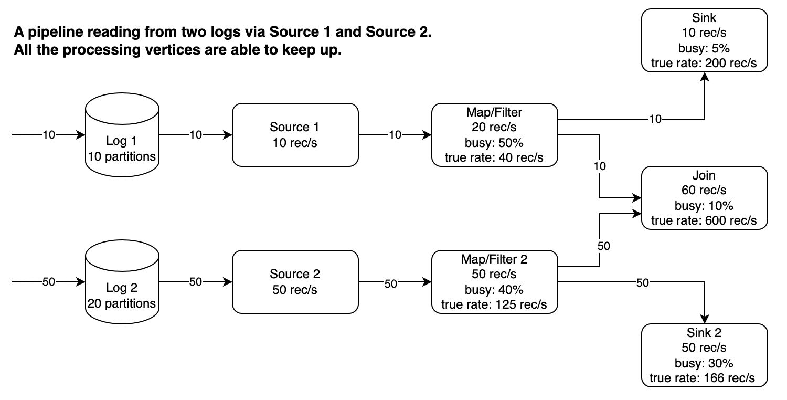
FLIP-271：AutoScaling
在此图中，展示了从两个不同数据源读取数据的一个案例。我们假设我们每个算子的利用率到达100%
Source 1 每时间单位能够读取 10 条记录，下游Map/Filter算子当前为20条记录速度处理（满载处理速率是40条/S），由此可以计算出繁忙程度为50%，同时下游Sink输出和进行Join操作
Source 2 每时间单位能够读取 50 条记录。并且下游Map/Filter算子以50条记录速度处理（满载处理速率是125条/S），由此可以计算出繁忙程度为40%

Slide 13
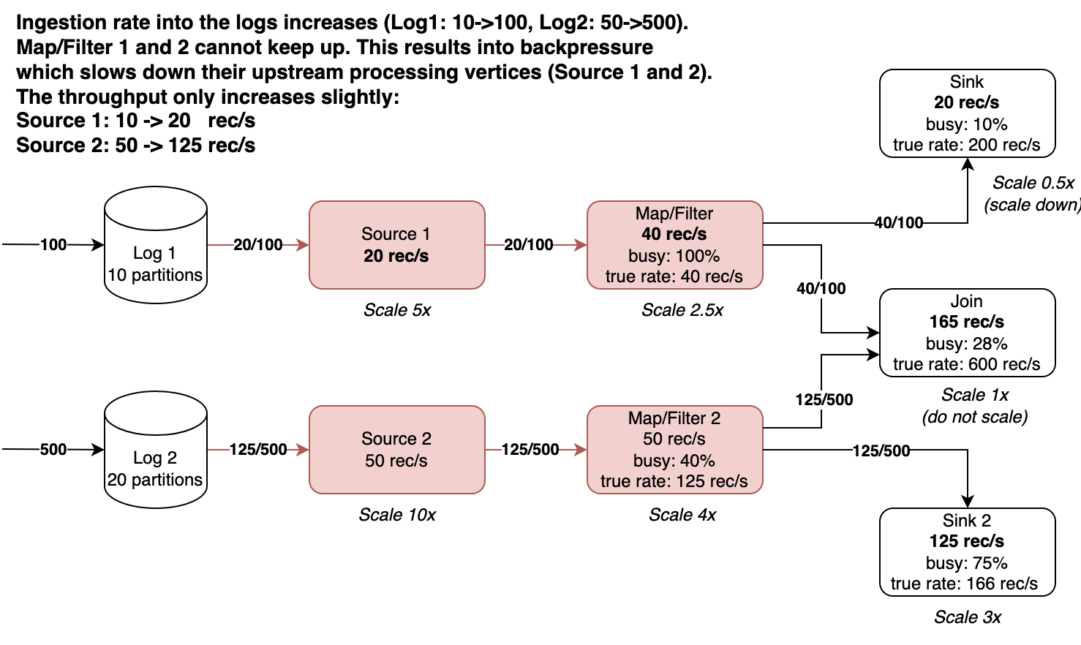
FLIP-271：AutoScaling
当我们假设遇到业务流量洪峰，在没自动调优情况下将触发Flink的反压机制，在这里把数据源放大10倍，可以看到下游对应也需要进行扩容和伸缩。
Source1 原本是 20 条，扩大5倍并行度后才能避免反压。对应下游的Map/Filter算子，假设我们以算子利用率100%去计算，我们需要扩容2.5倍才能满足数据时效性的要求；，由于下游的Sink真实速率是200条/S，实际处理数据却只有20条/S，故需要触发缩容操作

Slide 14
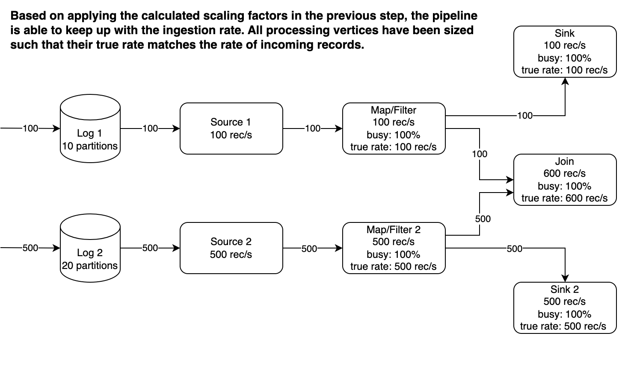
FLIP-271：AutoScaling
通过刚刚计算出的比例因子，管道能够跟上Source端的摄入速率。所有顶点（Vertex）的并发度（处理能力大小）都进行对应的调整，使它们的真实速率与传入数据的速率相匹配，Flink应用达到最佳资源使用效果

Slide 15
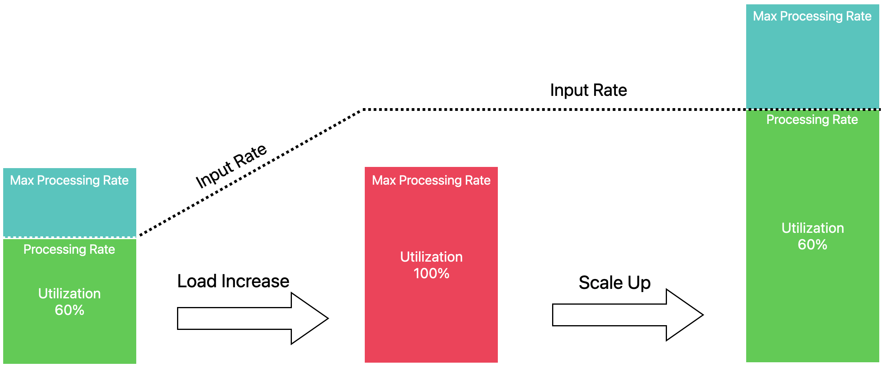
FLIP-271：AutoScaling （Scale Up）
如果用户配置某个作业的目标利用率百分比，例如，将所有作业顶点利用率保持在 60% - 80% 之间（左图）。autoscaler则会根据用户配置，使所有作业顶点的输出速率在目标利用率下与其所有下游运算符的输入速率相匹配。这就完成了一个扩容的过程了
真实处理率 = numRecordsInPerSecond / (busyTimeMsPerSecond / 1000)
真实输出速率 = numRecordsOutPerSecond / (busyTimeMsPerSecond / 1000)

Slide 16
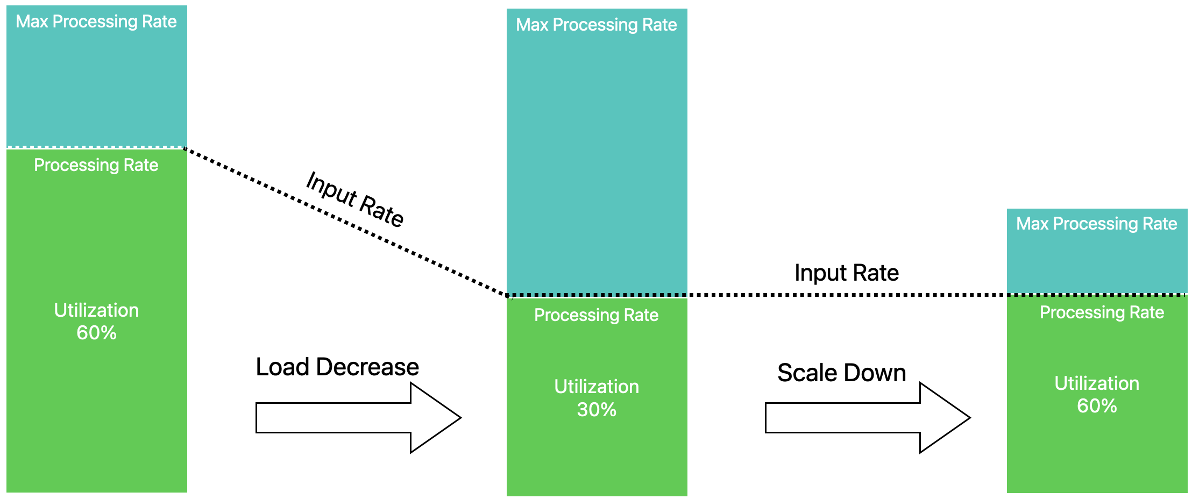
FLIP-271：AutoScaling （Scale Down）
随着时间的推移，假设负载洪峰已经过去，数据量输入减少，autoscaler会根据利用率去调整各个算子的并行度，以匹配当前的数据处理速率

Slide 17
Problem
社区用户在实践使用过程中，现在使用发现以下问题：
程序断流，业务中断
容器重启时间过长，受到Pod销毁、创建时间影响
有状态作业 Reload 时间过长
JobMaster作业重部署
以修改并发度为例，在作业平台启停流程时，我们需要将原作业停止，然后提交新的作业。等待新的作业在 K8s 等平台上重新拉起镜像部署和运行。在整个流程中，作业断流的时间较长，修改带来的代价会比较高。那有没一种方法可以减低这种影响呢？

Slide 18
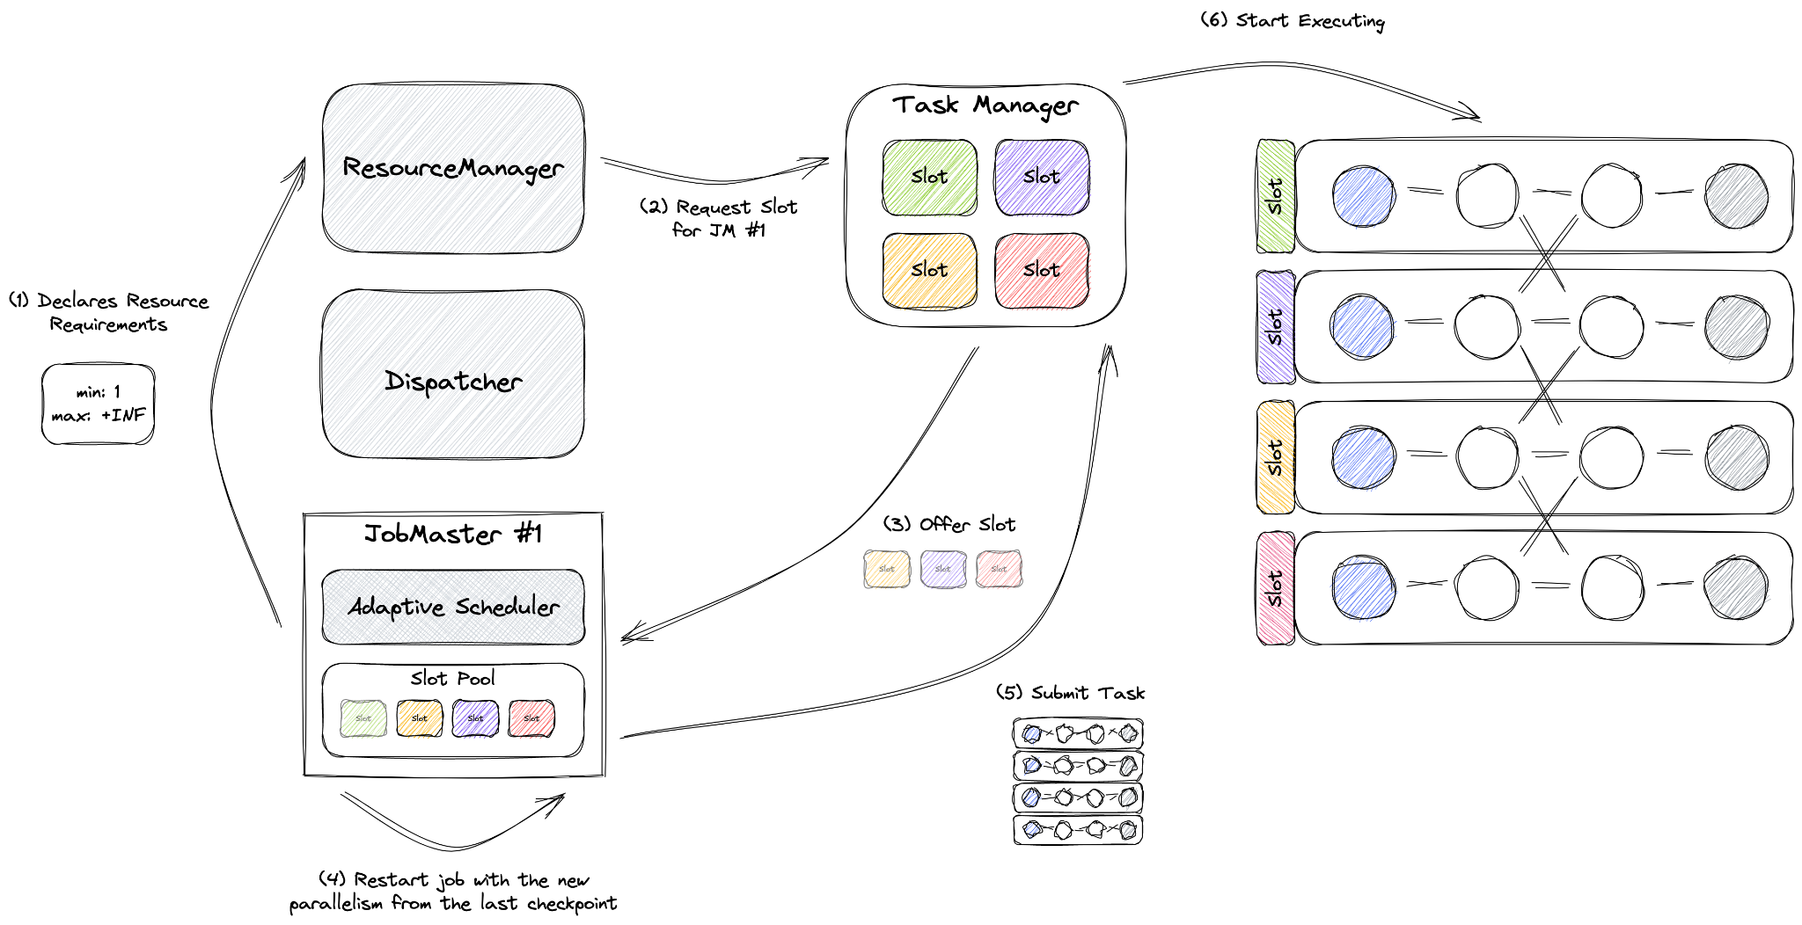
FLIP-291：Externalized Declarative Resource Management
通过 RestApi 接收一个作业并行度更新请求。基于当前作业立即做一次Checkpoint后，修改新的并行度，并且拉起新的作业。相较于以前方式，这种方式节省了前面说提到的一些启动初始化时间成本。
FLINK-31316 : Externalized Declarative Resource Management，社区预计在Flink1.18完成这项工作

Slide 19
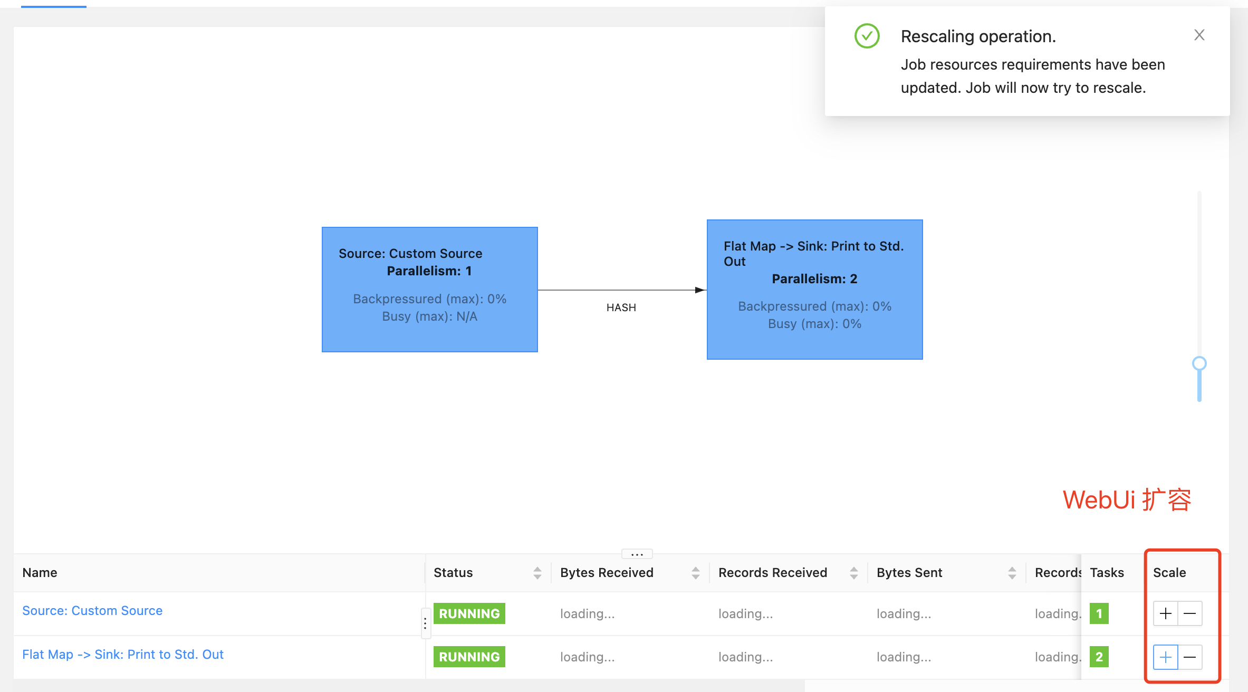
FLIP-291：Externalized Declarative Resource Management
先决条件
Flink => 1.18
Stream Job
jobmanager.scheduler: adaptive
cluster.declarative-resource-management.enabled: true (default)

Slide 20
Part 04
社区后续规划

Slide 21
Feature
Flink社区
FLIP-291 支持使用 Flink 1.18 原地作业重新缩放（正在进行中，快完成了）
[WIP] FLIP-322 Cooldown period for adaptive scheduler（自适应调度程序的冷却时间机制）
[WIP] FLIP-334 Decoupling autoscaler and kubernetes （解耦K8S重新缩放功能）
改进Operator作业的回滚机制和稳定判定条件
Flink 2.0 规划 （讨论中）
StreamPark社区
正在讨论考虑单独剥离自动调优集成与系统
重新设计V2版本的部署流程与K8S Operator 对接

Slide 22
Thanks

